Slide 1
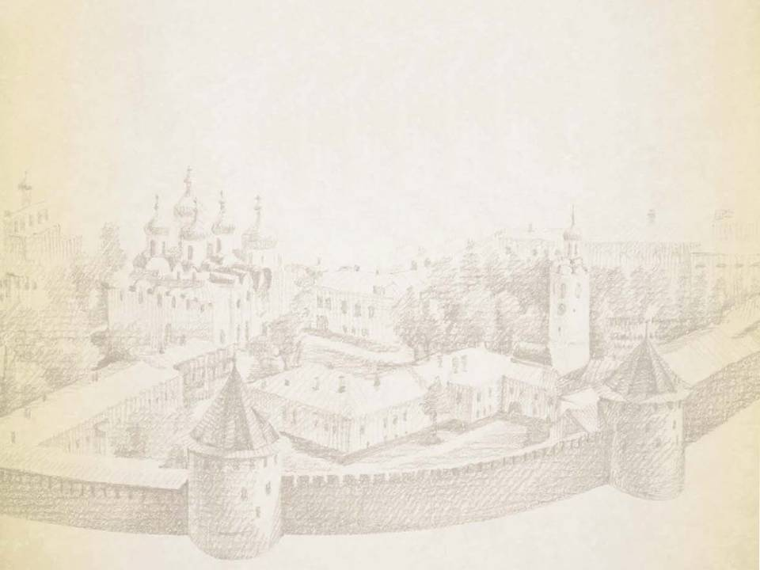


Администрация Великого Новгорода
ИНВЕСТИЦИОННЫЙ ПАСПОРТ
г. Великий Новгород
2023 г.
АДМИНИСТРАЦИЯ ВЕЛИКОГО НОВГОРОДА
/ 1
Notes:
1

Slide 2
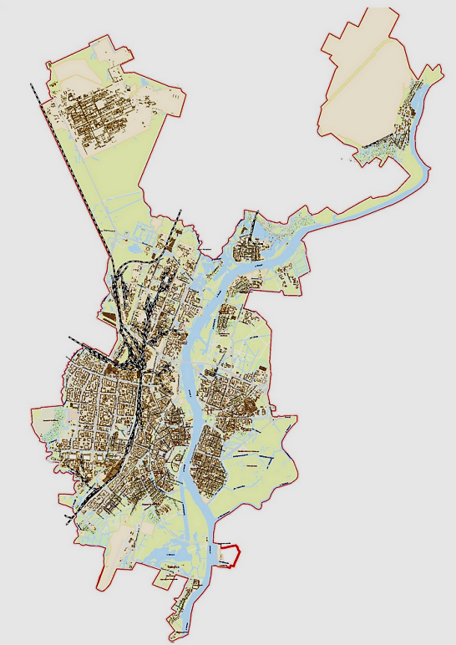

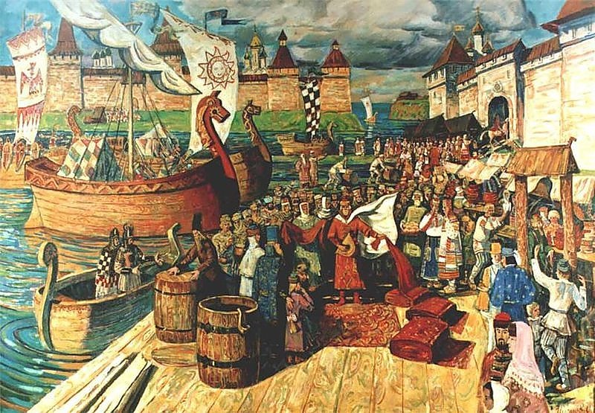
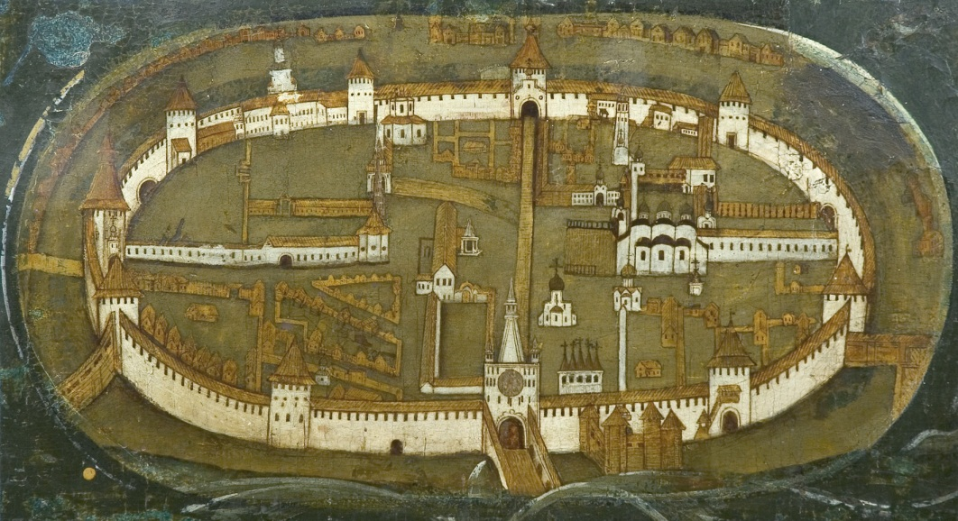

Великий Новгород – инвестиции с IX века
На протяжении многих веков Господин Великий Новгород (старинное название города) был политическим центром обширных территорий – от Балтийского моря на западе до Урала на востоке и одним из крупнейших международных торговых центров на Балтийско-Днепровском и Балтийско-Волжском торговых путях, связывавших с середины VIII века Северную Европу с Византией и Азией.
В средние века город поддерживал тесные торговые связи с Ганзой (купеческим союзом городов Северной Европы)
2
АДМИНИСТРАЦИЯ ВЕЛИКОГО НОВГОРОДА
/ 2
Notes:
2

Slide 3
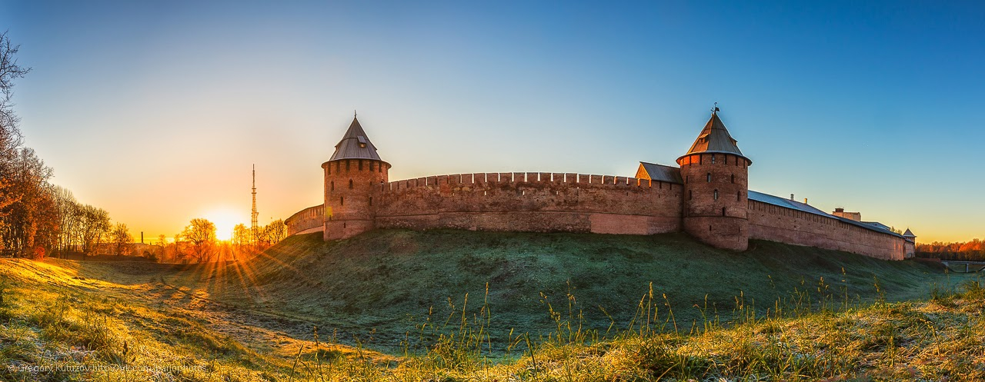
О Великом Новгороде
С 1993 года Великий Новгород является членом воссозданной Ганзы - Ганзейского Союза Нового Времени. В 2009 году в Великом Новгороде прошли XXIX Ганзейские дни Нового времени. Причем, этот ежегодный международный европейский форум, объединяющий свыше 170 городов из 15 стран, на территории России прошел впервые.
Новгород широко известен уникальными памятниками зодчества, иконописью, знаменитыми фресками и археологическими находками, которые отнесены к всемирному наследию решением ЮНЕСКО.
В городе развиваются химическое, пищевое, деревообрабатывающее и целлюлозно-бумажное, машиностроительное и металлообрабатывающее, радиоэлектронное производства. Наиболее крупными предприятиями промышленности являются: ПАО «Акрон», ООО «Амкор Спешиелти Картонз Новгород», ООО «Мон Дэйлис Русь», ЗАО «Новгородский металлургический завод», группа предприятий «Сплав», АО «НПО» Квант», Группа компаний «Адепт», АО «Лактис», ОАО «Великоновгородский мясной двор», АО «Новгородхлеб», ЗАО ПК «Волховец» и другие.
3
/ 3
Notes:
3

Slide 4

Великий Новгород – административный центр Новгородской области
Является центром одного из самых динамично развивающихся регионов, занимает ведущую позицию в экономическом потенциале Новгородской области а промышленность - самый динамичный сектор экономики:
Численность населения
(тыс. человек)
Доля в областной численности
224,9
93,7
207,5
257,3
38,4%
Площадь города
(кв. км)
Доля в площади области
0,2%
ВРП
ВРП Великого Новгорода
(млрд. рублей)
Вклад в
ВРП
области
65,3%
Объём отгруженных товаров промышленного производства
(млрд. рублей)
Доля в
областном объёме
71,7%
4
Notes:
4

Slide 5
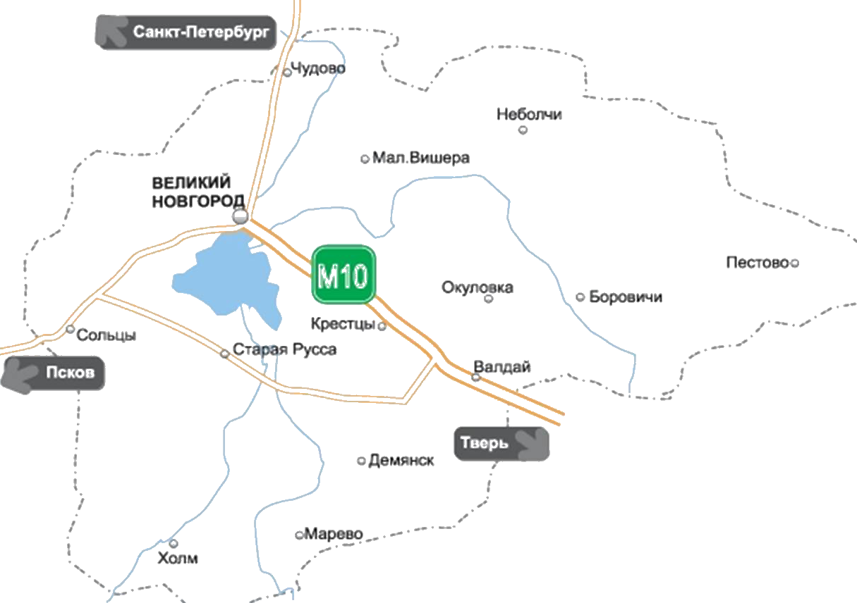
Транспортная доступность
Через территорию области проходят основные автомобильные, железнодорожные, воздушные и водные транспортные магистрали, связывающие Санкт-Петербург и Москву. Тем самым обеспечены практически все способы перемещения людей и товаров, что особенно выгодно для работы на этих двух крупнейших российских рынках, а также торговли с западными областями России, Беларусью, странами Балтии и другими зарубежными странами через порты Петербурга и Финляндии.
Расстояния от Великого Новгорода до:
морского порта
Санкт-Петербурга: 186 км
грузового аэропорта
Шереметьево (Москва): 524 км
границы с Финляндией: 420 км
границы с Эстонией: 320 км
границы с Латвией: 310 км
5
АДМИНИСТРАЦИЯ ВЕЛИКОГО НОВГОРОДА
/ 5
Notes:
5

Slide 6
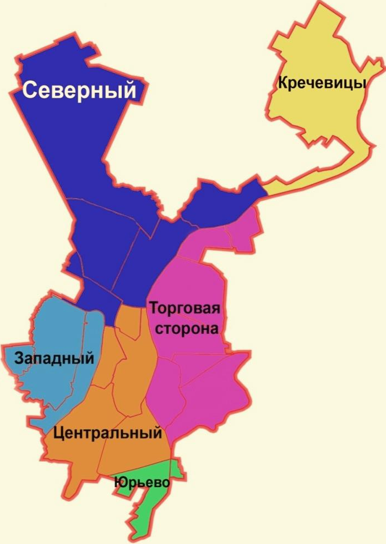
Резерв мощностей
ЭЛЕКТРОСНАБЖЕНИЕ – 59,2 МВТ
ТЕПЛОСНАБЖЕНИЕ - 409,42 ГКАЛ/ЧАС
ВОДОСНАБЖЕНИЕ – 60 - 70 ТЫС.КУБ.М/СУТКИ
ВОДООТВЕДЕНИЕ:
ХОЗЯЙСТВЕННО-БЫТОВОЕ - 80 - 100 ТЫС.КУБ.М/СУТКИ
ЛИВНЕВОЕ - 10 ТЫС.КУБ.М/СУТКИ
ГАЗОСНАБЖЕНИЕ – 51,98 МЛН. КУБ.М
Новые объекты на территории Великого Новгорода в полной мере могут быть обеспечены тепловой и электрической энергией, природным газом, водоснабжением и водоотведением.
6
/ 6
Notes:
6

Slide 7
Инвестиционный потенциал
На территории Великого Новгорода расположена 51 инвестиционная площадка:
29 площадок для размещения промышленного производства,
7 площадок под жилищное строительство,
6 площадок под туризм и рекреационную деятельность,
9 площадок для размещения административных торговых зданий.
4 площадки находятся в муниципальной собственности,
25 площадок - в частной собственности,
22 площадок – на землях, государственная собственность на которых не разграничена.
На 27 инвестиционных площадках имеются здания и сооружения (площадки brownfield),
24 площадки свободны от застройки (площадки greenfield).
Преимуществом территории является:
высокая логистическая доступность территории, в том числе и в связи с введением участка трассы М-11, расположенным на территории Новгородской области;
обеспеченность ресурсами;
льготы для развития бизнеса;
развитая инфраструктура;
обеспечение поддержки инвестиционного проекта институтами развития.
В настоящее время на территории Великого Новгорода реализуются 24 проектf частных инвесторов с объемом инвестиций более 39,5 млрд. рублей.
7
/ 7
Notes:
7

Slide 8
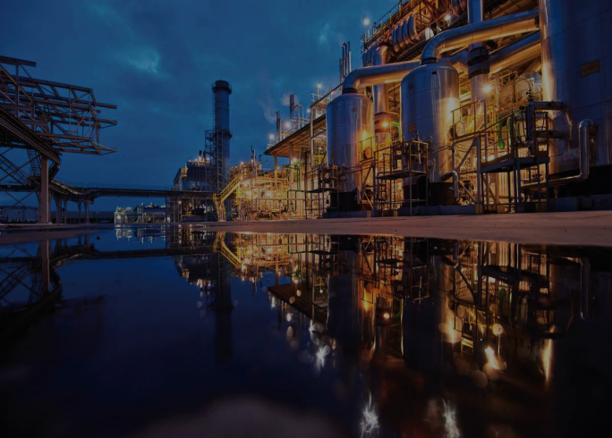
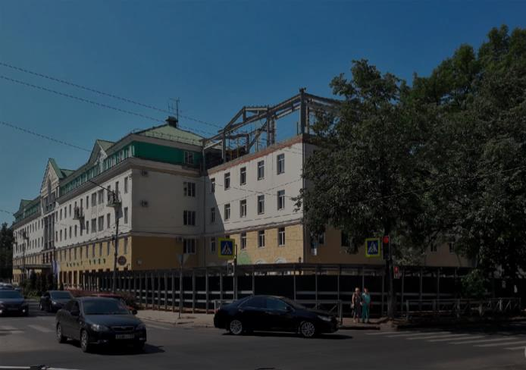
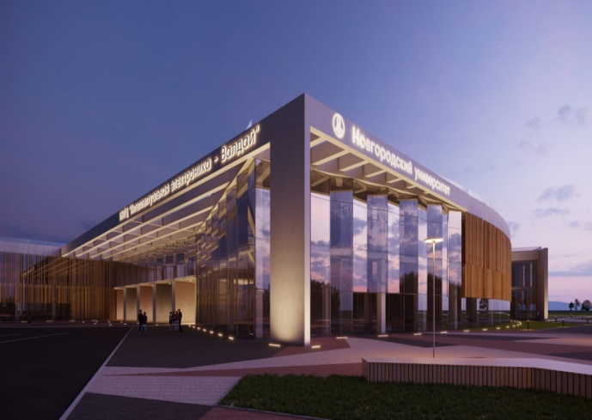
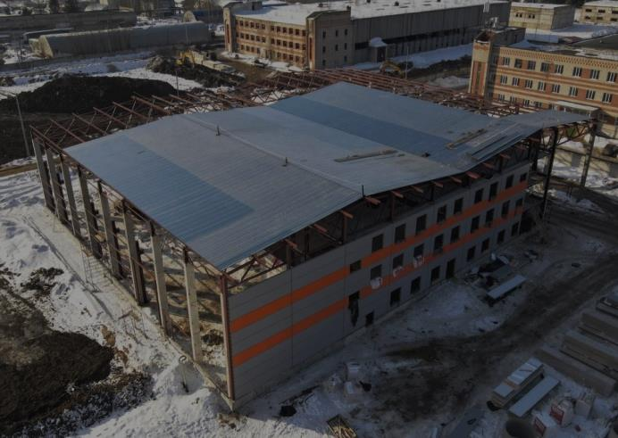
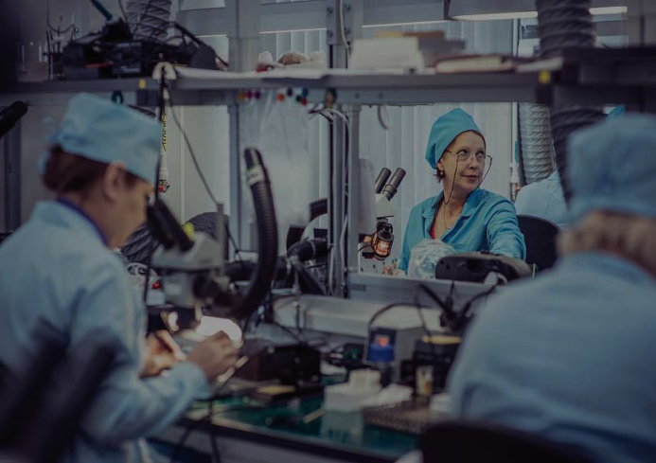
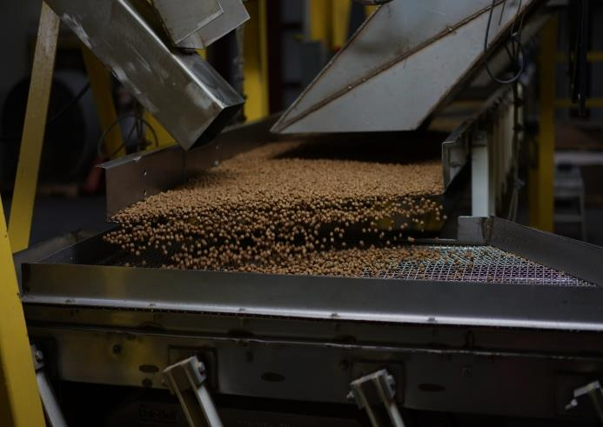
ПАО «АКРОН» - 5 ПРОЕКТОВ:
РЕКОНСТРУКЦИЯ АГРЕГАТА № 6 ЦЕХА КАРБАМИДА С УВЕЛИЧЕНИЕМ МОЩНОСТИ ДО 2050 Т/С (объем инвестиций – 5 000 млн. рублей);
СТРОИТЕЛЬСТВО ТРЕХ АГРЕГАТОВ АЗОТНОЙ КИСЛОТЫ МОЩНОСТЬЮ 405 ТЫС. ТОНН В ГОД (объем инвестиций – 4 100 млн. рублей);
ТЕХНОЛОГИЧЕСКОЕ ПЕРЕВООРУЖЕНИЕ АГРЕГАТА «АММИАК 4» ДО ПРОИЗВОДИТЕЛЬНОСТИ 2500 ТОНН В СУТКИ (объем инвестиций – 2 700,7 млн. рублей);
СТРОИТЕЛЬСТВО УСТАНОВКИ ГРАНУЛИРОВАНИЯ КАРБАМИДА (объем инвестиций –
2 500 млн. рублей)
СТРОИТЕЛЬСТВО ПРОИЗВОДСТВА КАЛЬЦИЕВОЙ СЕЛИТРЫ МОЩНОСТЬЮ 100 ТЫС. ТОНН В ГОД (объем инвестиций 1 140 млн. рублей)
ООО «КАТ» - СТРОИТЕЛЬСТВО ЗАВОДА ПО ПРОИЗВОДСТВУ ЭЛЕКТРОТЕХНИЧЕСКОГО ОБОРУДОВАНИЯ
(объем инвестиций 500 млн. рублей, будет создано 200 - 350 рабочих мест)
РЕАЛИЗУЕМЫЕ ИНВЕСТИЦОННЫЕ ПРОЕКТЫ
Реализуются
24 проекта частных инвесторов
39,5 млрд ₽ инвестиций
465 рабочих мест
Реализуемые инвестиционные проекты
ПАО «АКРОН»
Увеличение мощности агрегатов
«Аммиак – 2» и «Аммиак – 3»
Строительство нового агрегата
карбамида №7 мощностью
3100 т/сут, установки гранулирования карбамида №2
29,2 млрд ₽
ПАО «АКРОН»
Реконструкция гостиницы «Акрон»
500 млн ₽
Фонд «Интеллектуальная электроника Валдай»
Строительство Новгородской технической школы
3,5 млрд ₽
ООО «Т-АРМ»
Строительство машиностроительного предприятия
257 млн ₽
АО «ОКБ ПЛАНЕТА»
Техническое перевооружение производства
826 млн ₽
ООО «Русское море-Аквакультура»
Строительство завода по производству комбикорма для лососевых рыб
2,3 млрд ₽
8
АДМИНИСТРАЦИЯ ВЕЛИКОГО НОВГОРОДА
/8
Notes:
8

Slide 9
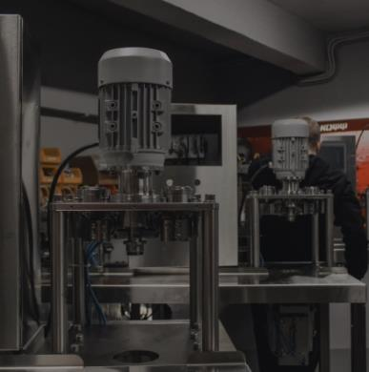
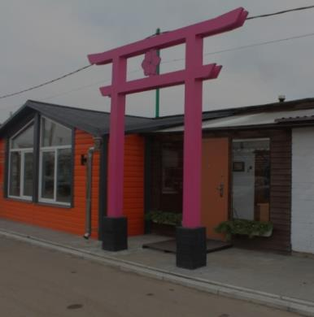
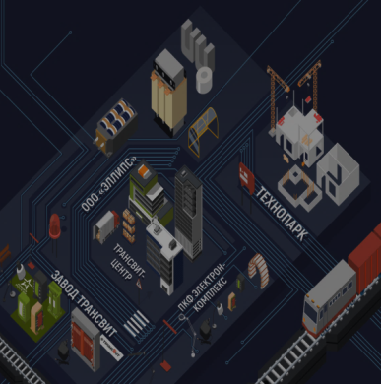
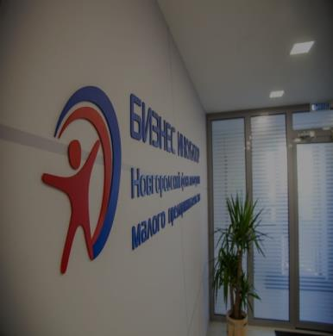
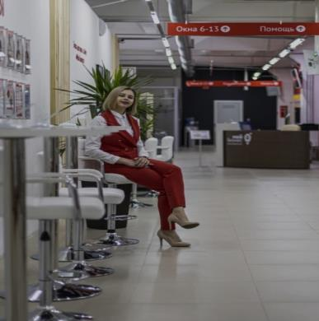
Налоговые льготы для предприятий, реализующих инвестиционные проекты на территории Великого Новгорода:
Налог на прибыль организаций | - 13,5% от прибыли
Налог на имущество | - 100% от начисленного налога
Транспортный | - 50% установленной ставки
Земельный налог | - 100% от начисленного
Технопарки и бизнес-инкубаторы на территории Великого Новгорода:
Технопарк
«Гаро»
Бизнес-инкубатор/
Технопарк
«Х10»
Технопарк «Трансвит»
13,9 тыс.кв. м
1,0 тыс.кв. м
60,0 тыс.кв. м
Центр
«Мой бинзес»
МЕРЫ НЕФИНАНСОВОГО СТИМУЛИРОВАНИЯ
• Информационная поддержка
• Подбор инвестиционных площадок
• Сопровождение проектов
«НФПМП»
10
/
Notes:
9

Slide 10
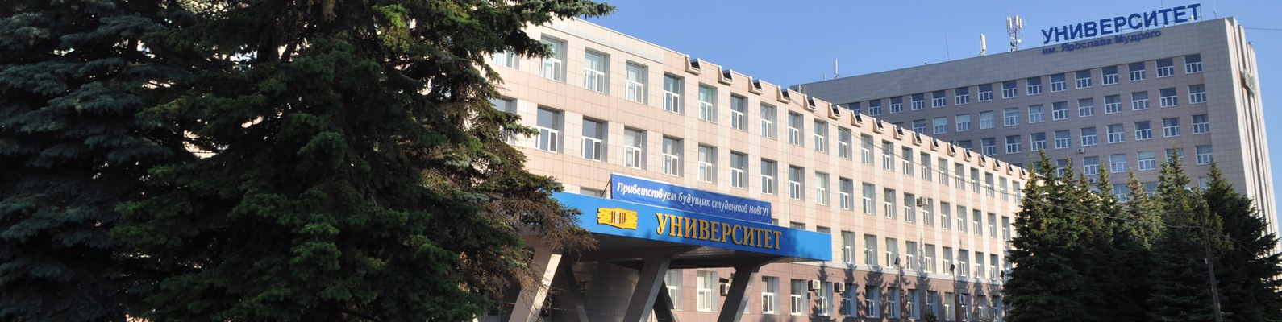
Кадровое обеспечение
Наличие в городе многопрофильного образования дает возможность подготовки специалистов практически в любых отраслях промышленности.
Новгородский государственный университет имени Ярослава Мудрого как научно-инновационный комплекс является признанным центром научных исследований в Новгородской области и Северо-Западном регионе России. Научная деятельность университета осуществляется по основным направлениям:
научно-исследовательская работа;
инновационная деятельность;
подготовка специалистов высшей квалификации (аспирантура, докторантура).
Деятельность Университета дополняют учреждения среднего профессионального образования: технологический, политехнический, строительный, медицинский, гуманитарно-экономический колледжи, Новгородский областной колледж искусств им С.В. Рахманинова, которые также готовят специалистов для экономики и социальной сферы Великого Новгорода.
11
ОРОДА
Notes:
10

Slide 11
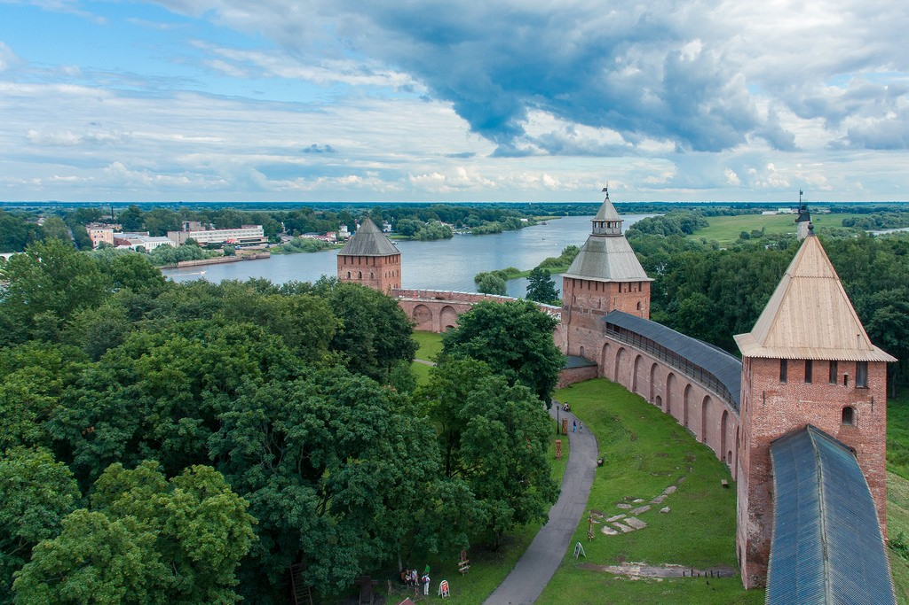

Администрация Великого Новгорода
Розбаум
Александр Рихардович
Мэр Великого Новгорода
т. 8 (8162) 983-401
Пенязь
Сергей Михайлович
Заместитель Главы
Администрации
Великого Новгорода
т. 8 (8162) 983-405
Гугнин
Дмитрий Алексеевич
Председатель комитета
экономического
развития и инвестиций
т. 8 (8162) 994-210
т. 8 (8162) 994-168
Факс: 8 (8162) 994-212
E-mail:econominvest@adm.nov.ru
ВЕЛИКИЙ НОВГОРОД
ДОБРО ПОЖАЛОВАТЬ
Notes:
11

